Slide 1
Kodeks for godt arbejdsmiljø
- 10 budskaber om godt arbejdsmiljø
Udarbejdet af Overlægeforeningens Arbejdsmiljøudvalg

Slide 2
10 budskaber om godt arbejdsmiljø
Overlægeforeningen har udarbejdet et kodeks for godt arbejdsmiljø.
Målet er at give overlægen anledning til at reflektere over sin egen rolle og praksis i forhold til at opnå et godt arbejdsmiljø.
Kodekset indeholder 10 budskaber med gode råd og opfordringer til, hvordan I sikrer et godt miljø på jeres arbejdsplads.
Notes:
Powerpoint-præsentationen er møntet på, at overlægerne selv kan drøfte og diskutere arbejdsmiljøet på deres egen arbejdsplads, herunder i hvilket omfang man lever op til de 10 budskaber om godt arbejdsmiljø, samt hvad man kan gøre bedre for at sikre et godt arbejdsmiljø.

Slide 3
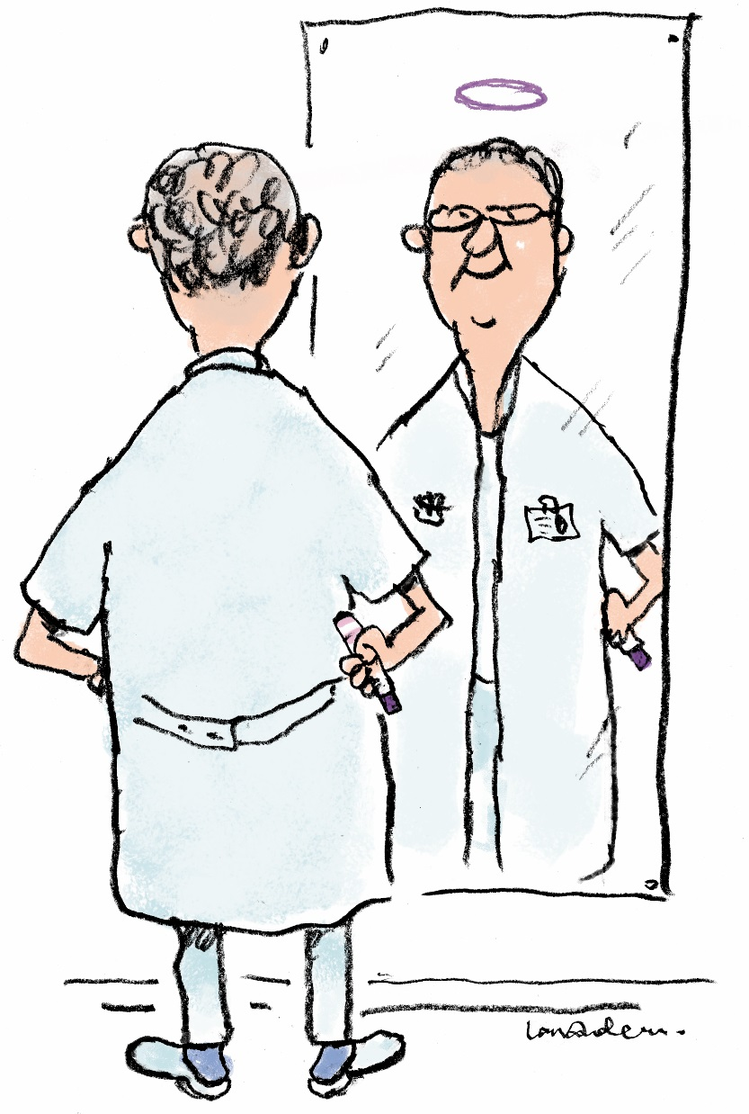
1) Jeg ser mig selv som rollemodel
Notes:
Jeg ser mig selv som rollemodel. Det betyder, at jeg som overlæge:
• går forrest som det gode eksempel på ordentlig opførsel
• reflekterer over og udvikler mig som rollemodel
• indser egne fejl og lærer af dem sammen med mine kolleger
• sørger for, at yngre kolleger lærer god kollegial opførsel

Slide 4
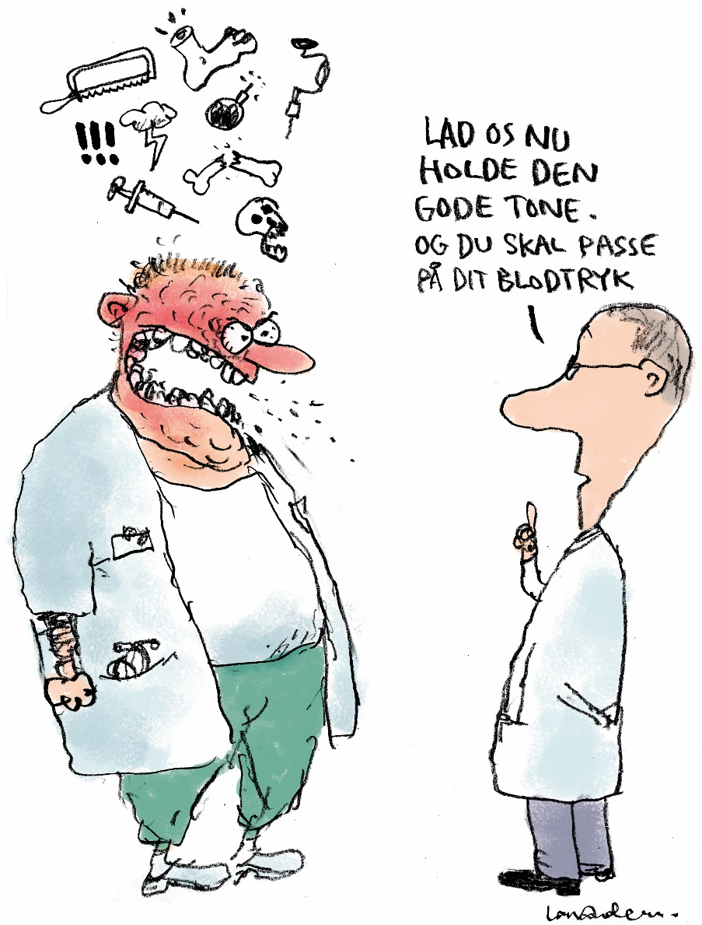
2) Jeg medvirker til den gode stemning
Notes:
Jeg medvirker til den gode stemning. Det betyder, at jeg som overlæge:
• hilser på alle kolleger og er positiv
• sørger for at holde en god tone
• skaber rum for refleksion og udvikling
• skaber et miljø, hvor det er tilladt at vise usikkerhed, og hvor spørgsmål efterspørges

Slide 5
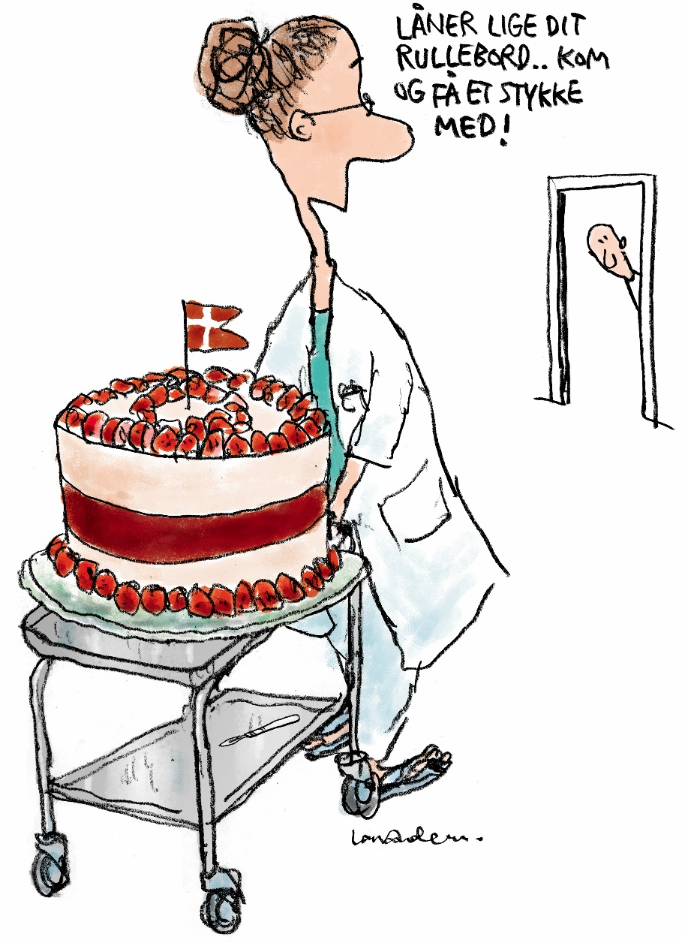
3) Jeg skaber trivsel og fællesskab
Notes:
Jeg skaber trivsel og fællesskab. Det betyder, at jeg som overlæge:
• ser det som en styrke, at vi ikke alle er ens
• holder øje med, hvordan min kollega trives
• deltager i sociale aktiviteter
• inddrager andre i fællesskabet, aktiviteter og dialoger.
• inddrager andre i mine overvejelser om løsninger

Slide 6
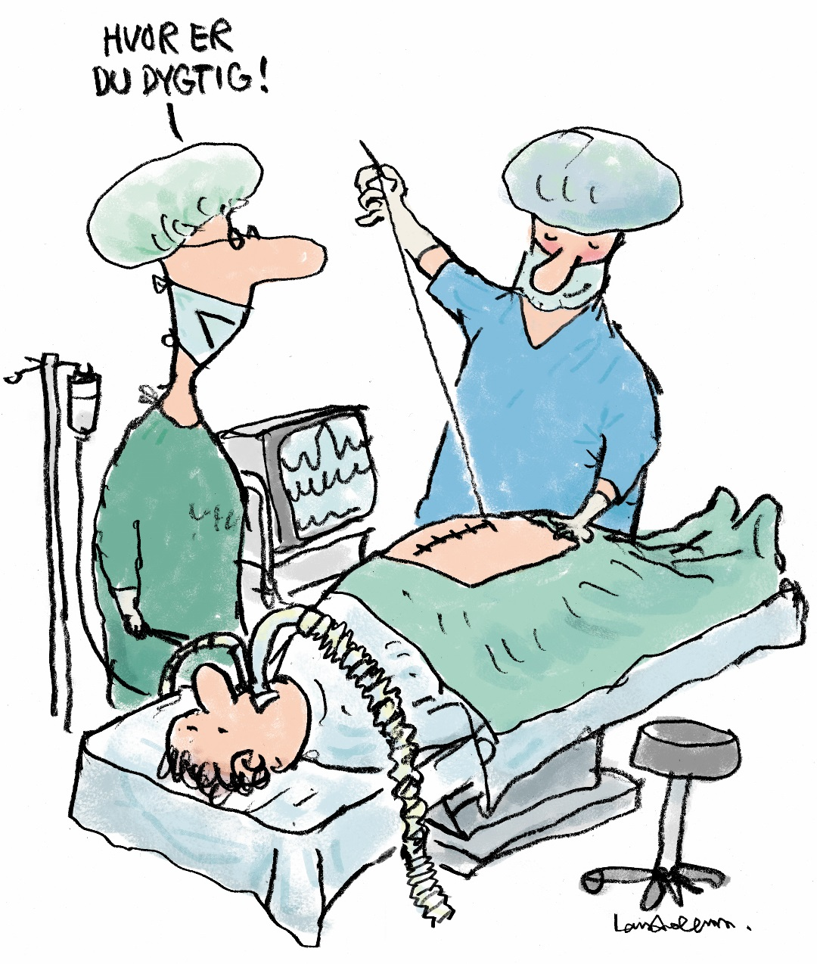
4) Jeg anerkender kolleger og deres arbejde
Notes:
Jeg anerkender kolleger og deres arbejde. Det betyder, at jeg som overlæge:
• giver konstruktiv kritik
• anerkender andres indsats
• accepterer mangfoldighed blandt kolleger

Slide 7
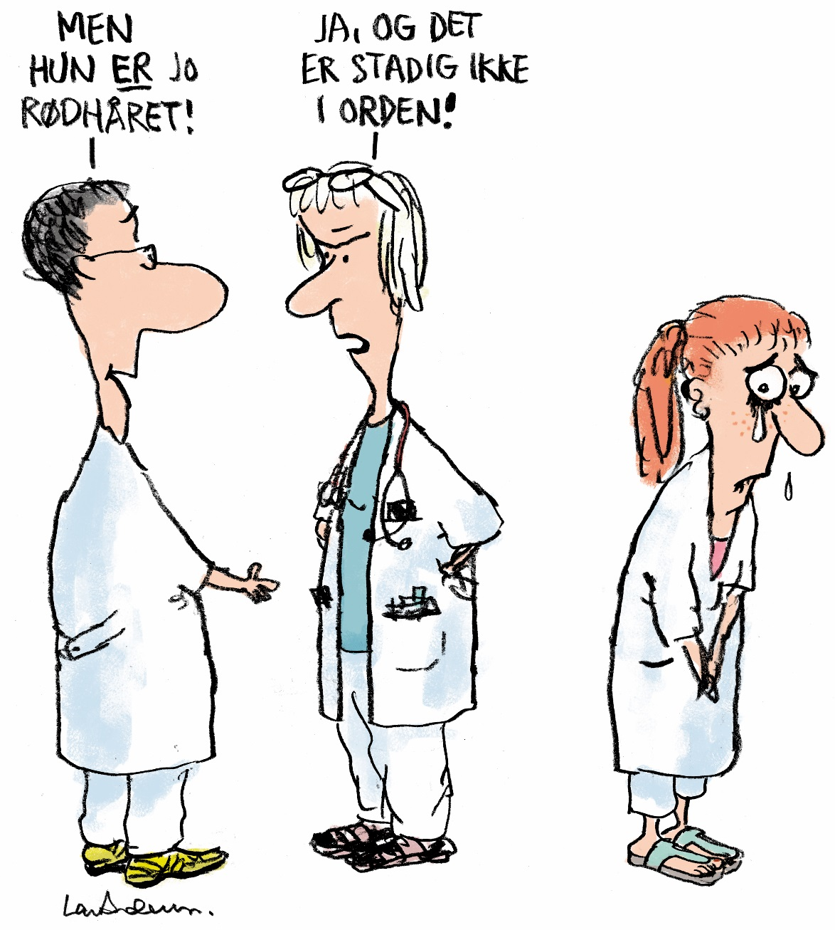
5) Jeg tolererer ikke mobning
Notes:
Jeg tolererer ikke mobning. Det betyder, at jeg som overlæge:
• ikke selv mobber
• stopper mobning ved at gå i dialog med mobberen
• inddrager ledelsen, hvis det ikke hjælper

Slide 8
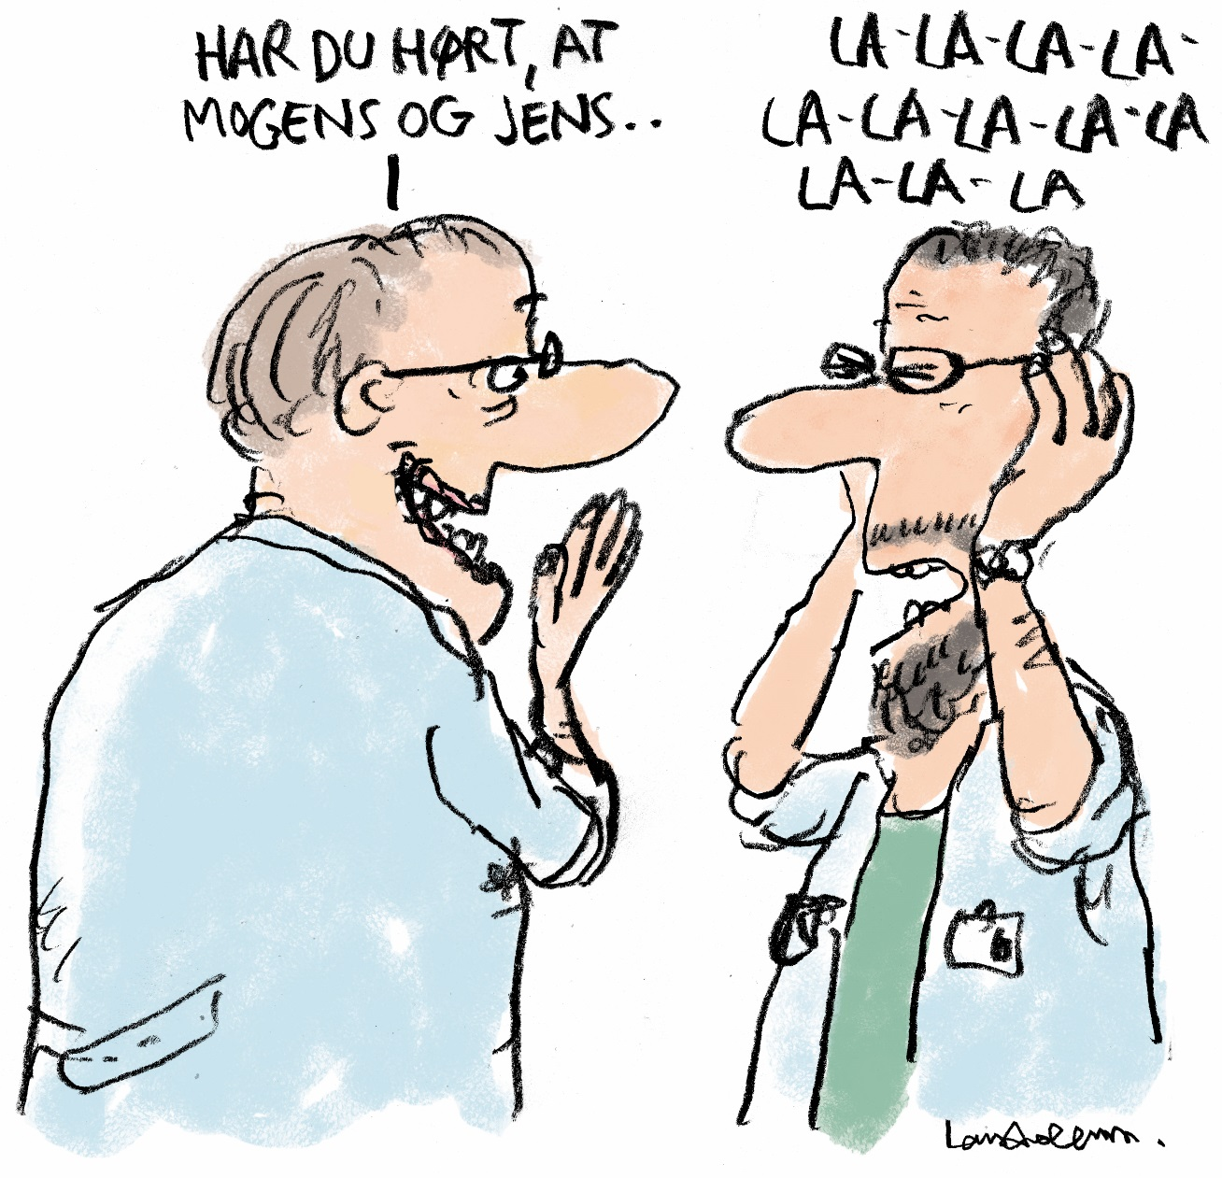
6) Jeg medvirker til dialog og til at stoppe sladder
Notes:
Jeg medvirker til dialog og til at stoppe sladder. Det betyder, at jeg som overlæge:
• ikke deltager i sladder
• siger fra, når jeg møder bagtaleri
• taler ikke om, men med mine kolleger

Slide 9
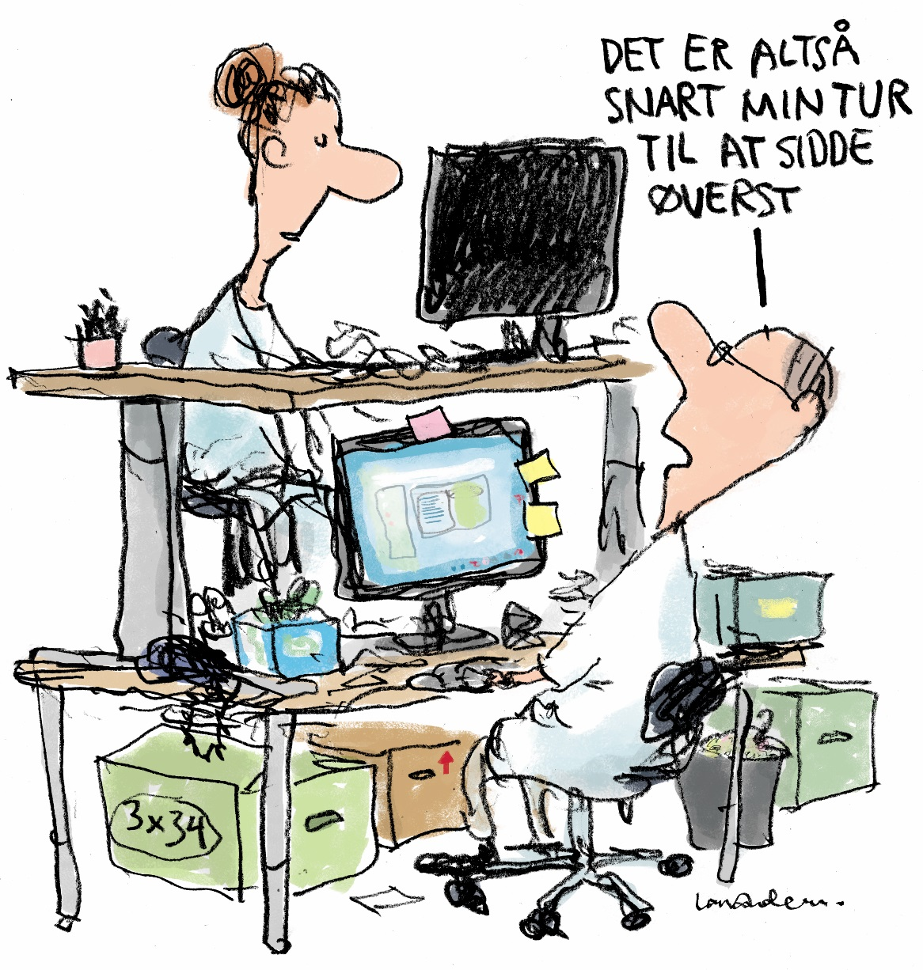
7) Jeg stiller krav til et godt fysisk arbejdsmiljø
Notes:
Jeg stiller krav til et godt fysisk arbejdsmiljø. Det betyder, at jeg som overlæge:
• gør opmærksom på nødvendigheden af gode fysiske rammer
• holder øje med sikkerheden i mit daglige arbejde
• giver input til min arbejdsmiljørepræsentant

Slide 10
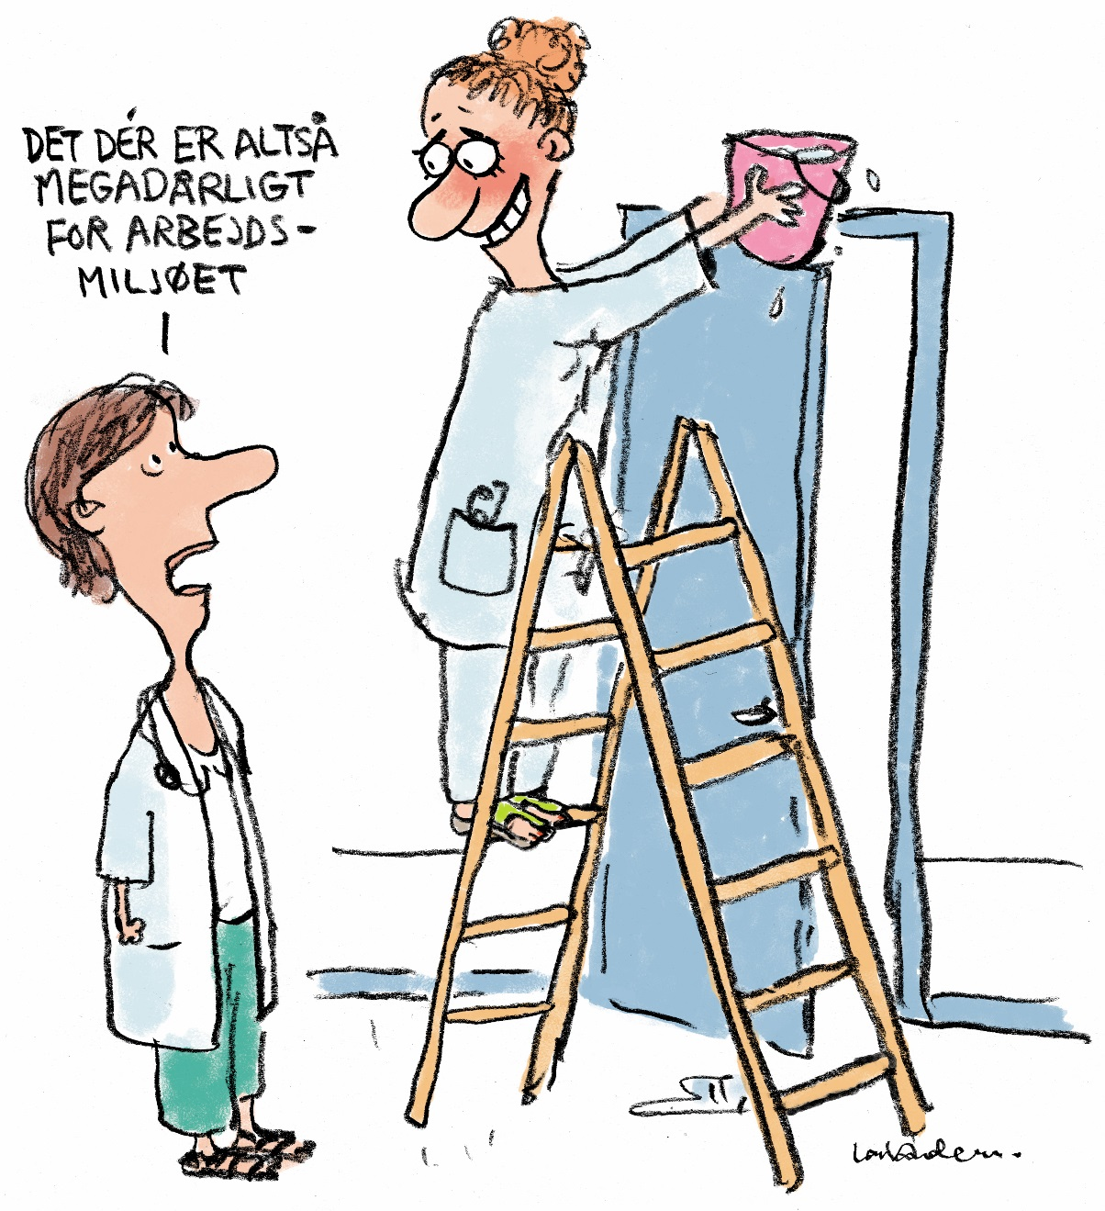
8) Jeg konfronterer dem, der skaber dårligt arbejdsmiljø
Notes:
Jeg konfronterer dem, der skaber dårligt arbejdsmiljø. Det betyder, at jeg som overlæge:
• gør opmærksom på kodeks for godt arbejdsmiljø
• går i dialog, hvis jeg møder kolleger, der ikke opfører sig ordentligt
• giver input til min leder for at skabe et godt arbejdsmiljø

Slide 11
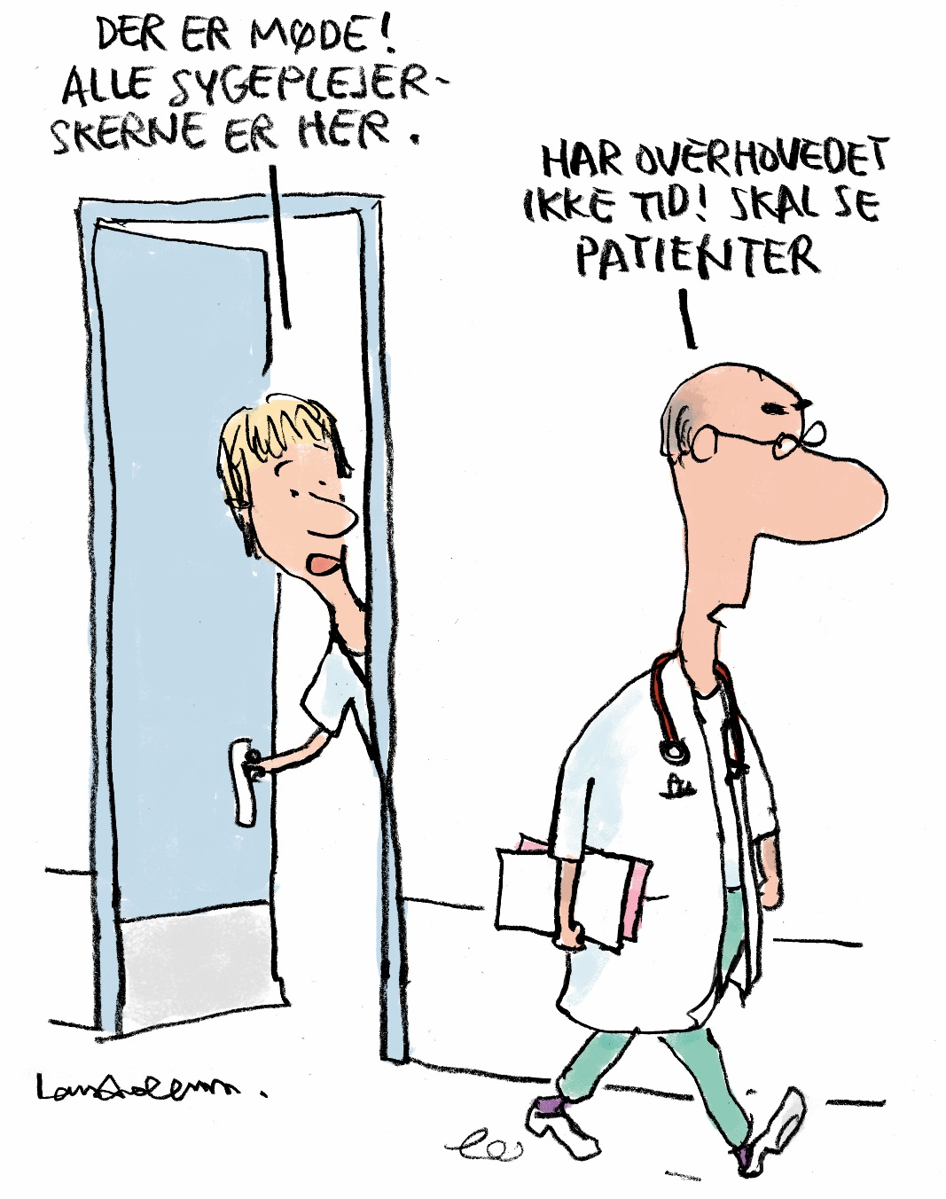
9) Jeg giver konstruktive input til politiske og administrative beslutninger
Notes:
Jeg giver konstruktive input til politiske og administrative beslutninger. Det betyder, at jeg som overlæge:
• gør opmærksom på faglige og organisatoriske problemer på en konstruktiv måde
• er positiv overfor, at andre kan tænke anderledes
• giver konstruktive input til samarbejdsudvalg og min leder

Slide 12
10) Jeg følger de kollegiale regler fra Lægeforeningen
De kollegiale regler pålægger Lægeforeningens medlemmer at leve op til nogle adfærdsmæssige standarder for, hvordan man forventes at opføre sig.
Læger er forpligtede til at medvirke til en lægekultur præget af gensidig respekt, kollegialitet og et godt psykisk arbejdsmiljø.
Reglerne skal sikre, at lægestanden fremstår som en fri og uafhængig lægestand, hvis integritet også bygger på respekt for de regler, lægestanden selv har opstillet.
Læs de kollegiale regler på www.læger.dk
Notes:
Jeg følger de kollegiale regler fra Lægeforeningen. Det betyder, at jeg som overlæge:
• efterlever de kollegiale regler for læger
• gør andre opmærksomme på de kollegiale regler
• har læst de kollegiale regler fra Lægeforeningen: http://www.laeger.dk/portal/page/portal/LAEGERDK/Laegerdk/R%C3%A5dgivning%20og%20regler/ETIK/KOLLEGIALE_REGLER_FOR_LAEGER

